Slide 1
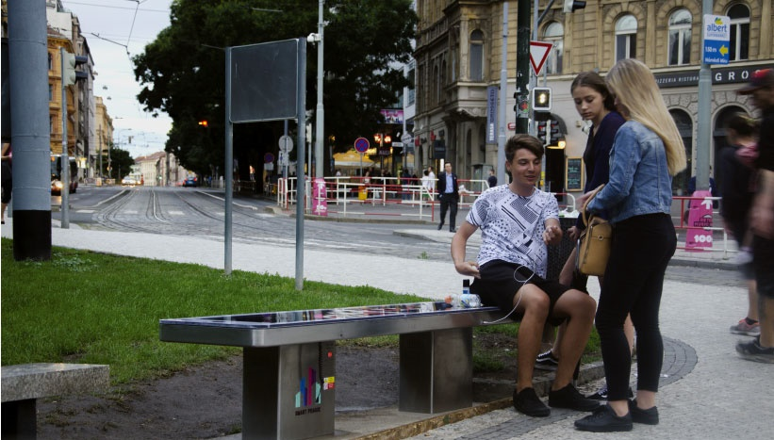
Solární mobilář
Energie kdekoliv

Slide 2
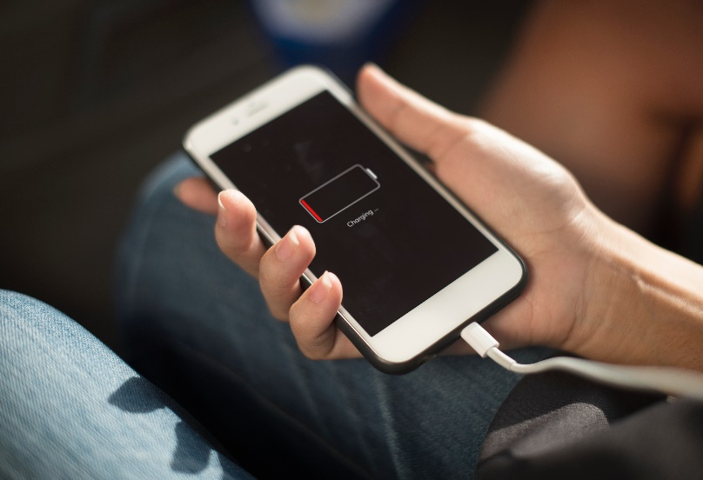
Máme lék na tyto problémy
Nedostatek veřejných dobíjecích míst
Neexistence veřejné konektivity k internetu
Byrokracie - není potřeba stavební povolení
Kultivujeme veřejné prostředí a činíme je atraktivním
Nulové náklady na dodávky energie
Propagujeme Vás skrze inteligentní Wi-Fi a branding

Slide 3
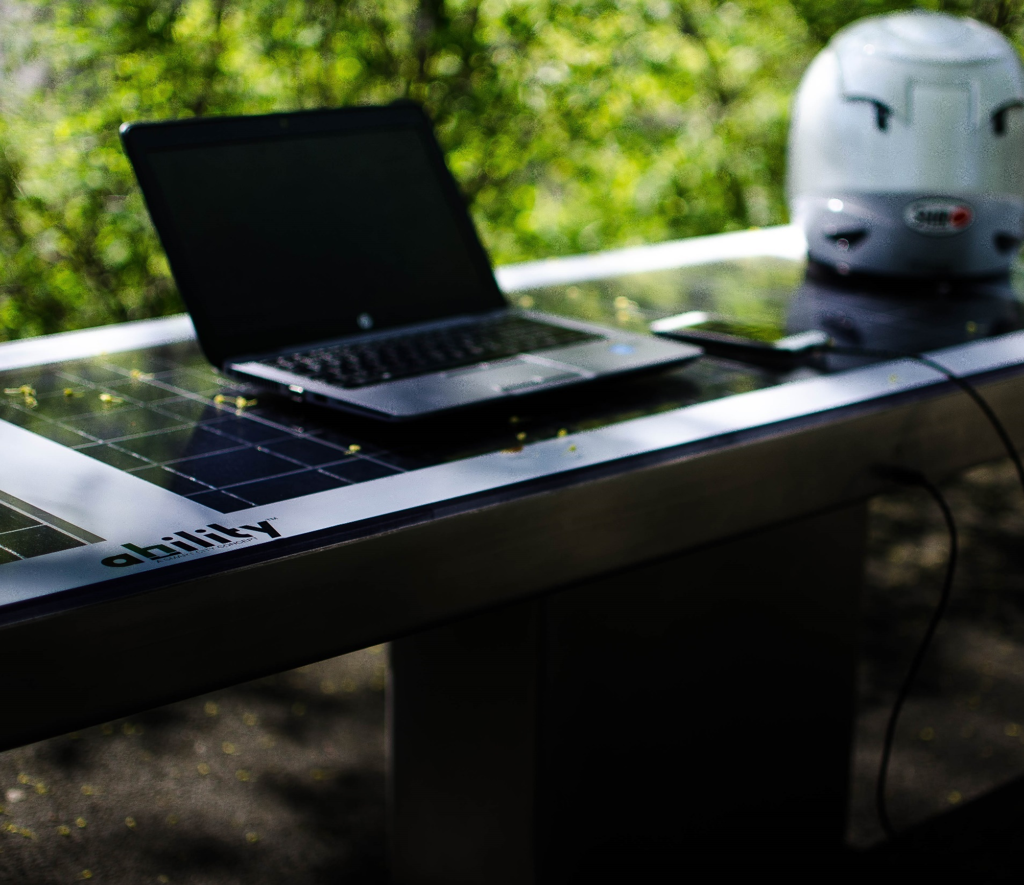
Naše řešení pro veřejný prostor a odpočinek
Solární lavičky sCITYpro
Solární stůl sWAY
Dobíjecí stanice pro veřejné akce
Místa pro veřejný internet
Příjemné posezení po celý rok

Slide 4
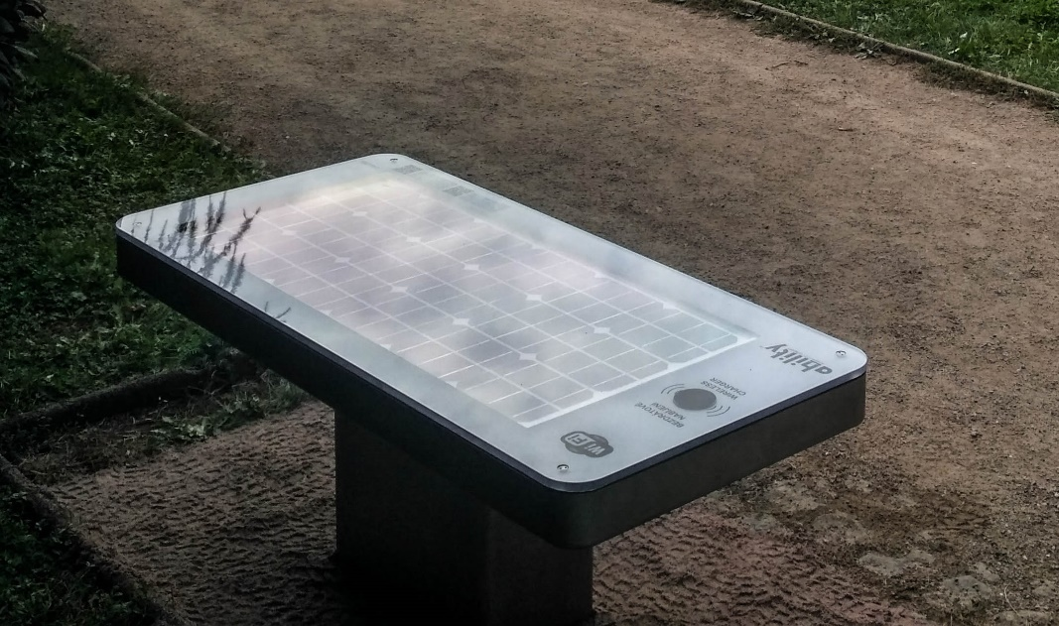
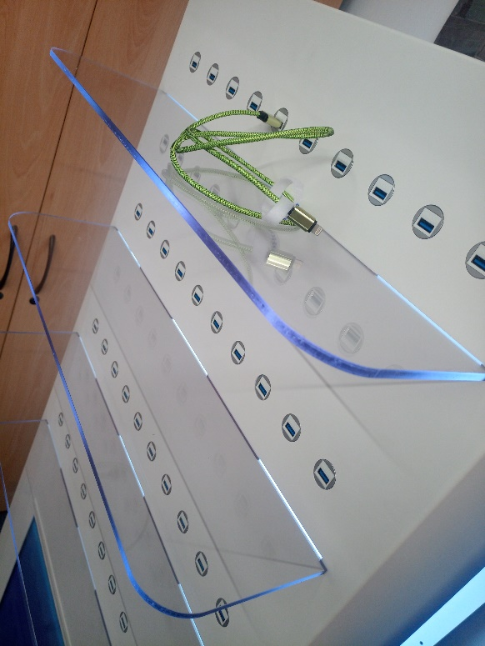
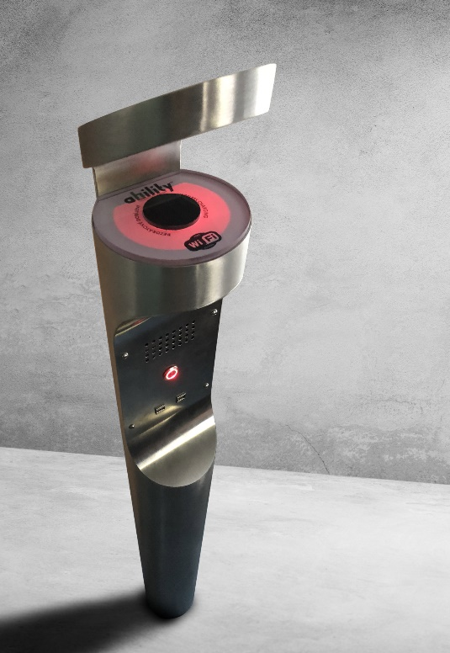
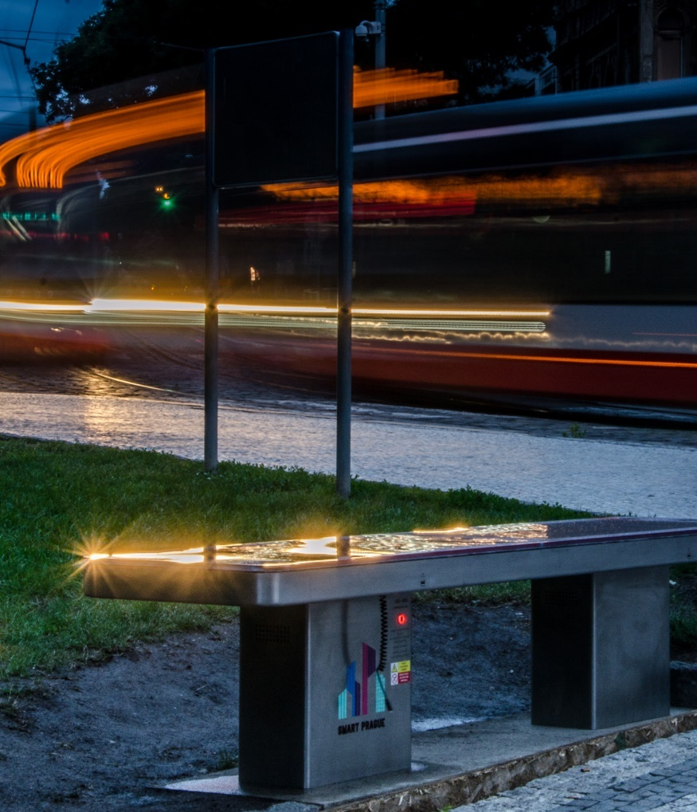
sCITYpro & sCITYsingle
Wall & Stand

Slide 5
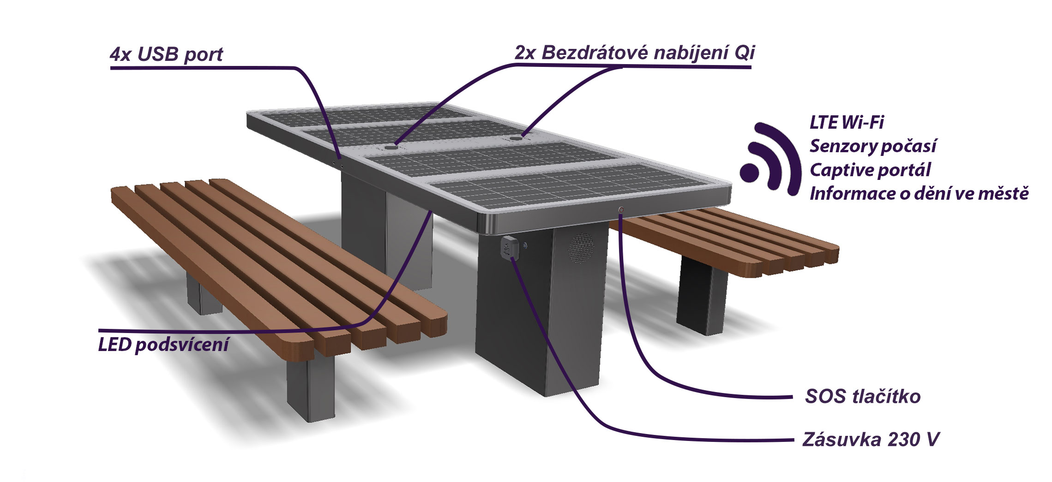
Chytrý stůl sWAY

Slide 6
Reference

Slide 7
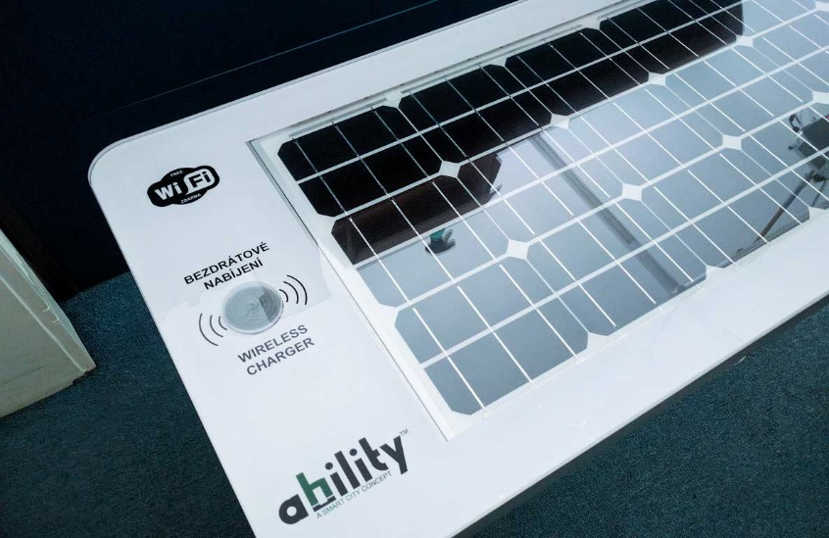
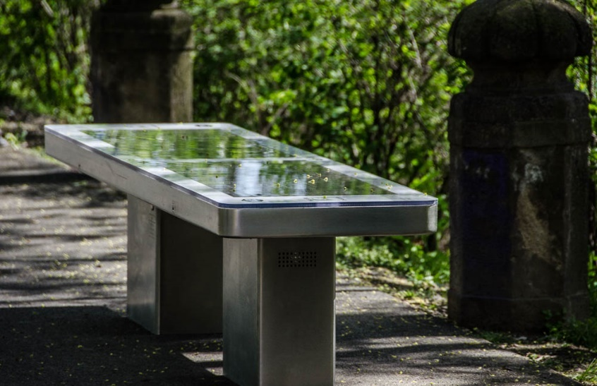
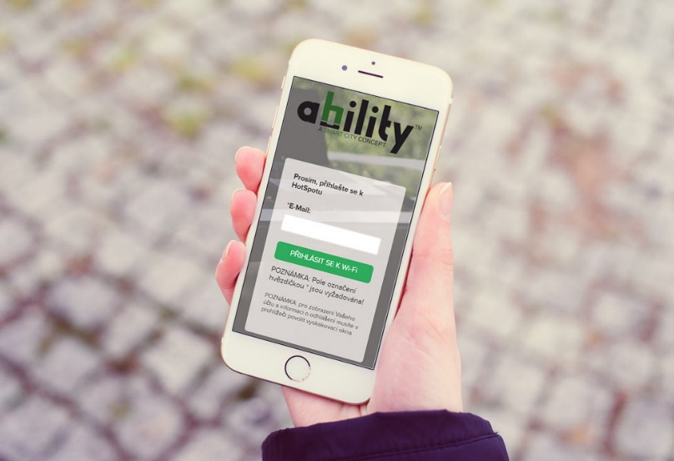
Co získáte?
Optimální doplněk pro Vaše projekty z oblasti revitalizace parkových a odpočinkových zón
Vyhledávaný doplněk pro workoutová hřiště
Vhodné do odpočinkových zón pro zaměstnance
Vysoce kvalitní produkt odolný proti vandalismu
Špičkový design
Atraktivitu všech, kteří půjdou kolem
Tisíce zobrazení cílené reklamy díky Wi-Fi marketingu
Vlastní design propagující Vaši společnost
Proč s námi?
Vysoká flexibilita a vynikající komunikace
Příprava propagace na míru
Ucelená platforma – jsme přímý výrobce

Slide 8
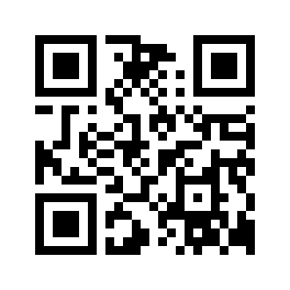
Kontakt
Ability Group s.r.o.
Adresa kanceláře: Bieblova 21, 150 00 Praha 5
Adresa sídla: Púchovská 2470/11, 141 00 Praha 4
IČ: 03645631 DIČ: CZ03645631
www.abilityconcept.eu
Tel: 774 496 582 – Ing. Tomáš Nebáznivý
tomas.nebaznivy@abilitygroup.cz

